Slide 1
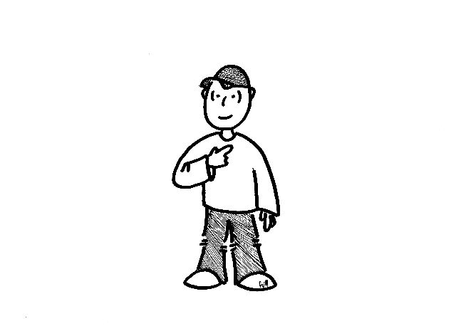
Yo

Slide 2
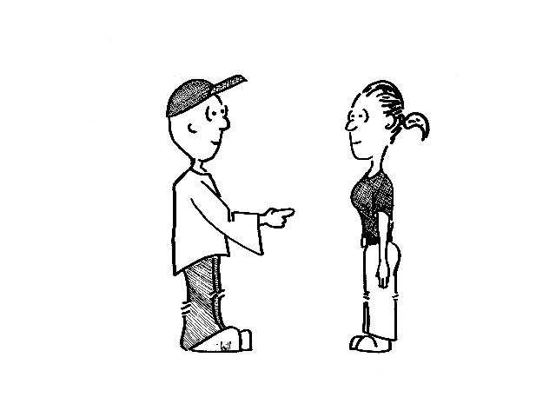
Tú

Slide 3
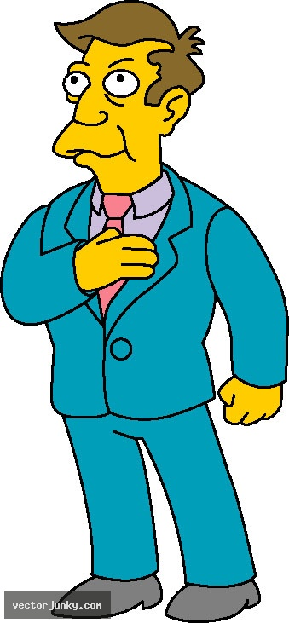
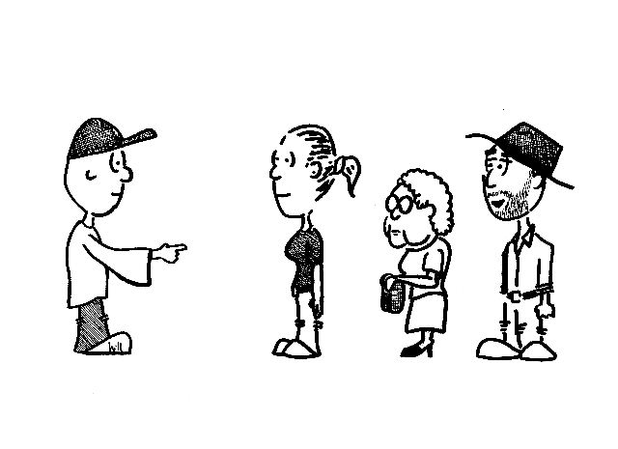
Usted
Both tú and usted mean “you”
Use tú with friends, family, younger people
Use usted with authority figures, teachers, bosses, older people

Slide 4

Yo también.

Slide 5
Talking about where you are from

Slide 6
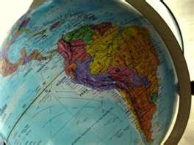
¿De dónde eres?
Where are you from?

Slide 7
Soy de….
I am from…
  Soy de Tempe, Arizona.
  Soy de los estados unidos.
  Soy de Mexico.

Slide 8
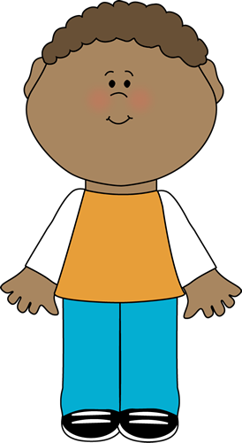
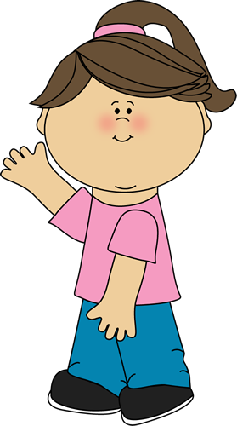
¿De dónde es?
Where is he/she from?
  ¿De dónde es Mario?
  ¿De dónde es Señorita Crane?
  Works for both masculine & feminine

Slide 9
Es de…
He/she is from…
  “Es de Los Angeles.”
  “Raúl es de Nueva York.”
  “Raquel es de Colombia.”

Slide 10
Ser
Ser is a verb
It means “to be”
  I am = yo soy
  You are = tú eres
  He/she is = es

Slide 11
El país
The country

Slide 12
¿Quién es?
Who is he/she?
Who is this?
Es…
  This is….
  “Es mi amigo Enrique.”
  “Es Isabel.”
  “Es mi profesor, Señor Martin.”

Slide 13
Exchanging phone numbers:

Slide 14
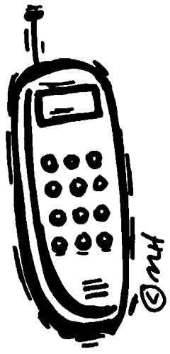
¿Cuál es tu número de teléfono?
What is your phone number?

Slide 15
Mi número de teléfono es…
My phone number is…
  Mi número de teléfono es tres cero cuatro siete ocho siete nueve.

Slide 16
Days of the week:

Slide 17

Los días de la semana
¿Qué día es hoy?
  What day is today?
Hoy es…
  Today is…
Mañana es…
  Tomorrow is…

Slide 18
Los días de la semana
(The days of the week)
domingo
lunes
martes
miércoles
jueves
viernes
sábado
Sunday
Monday
Tuesday
Wednesday
Thursday
Friday
Saturday
*No capital letters in Spanish days of the week!

Slide 19
Ask a partner:
¿Qué día es hoy?

Slide 20
Ask a partner:
¿Qué día es mañana?

Slide 21
Talking about the weather:

Slide 22
El tiempo
¿Qué tiempo hace?
  What is the weather like?

Slide 23
Hace calor.

Slide 24
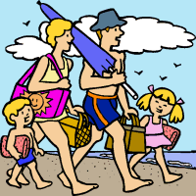
Hace calor.

Slide 25
Hace frío.

Slide 26

Hace frío.

Slide 27
Hace sol.

Slide 28

Hace sol.

Slide 29
Hace viento.

Slide 30
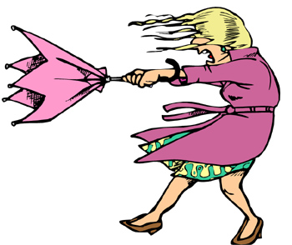
Hace viento.

Slide 31
Llueve

Slide 32

Llueve

Slide 33
Nieva

Slide 34

Nieva

Slide 35
Ask a partner:
¿Qué tiempo hace?

